Slide 1
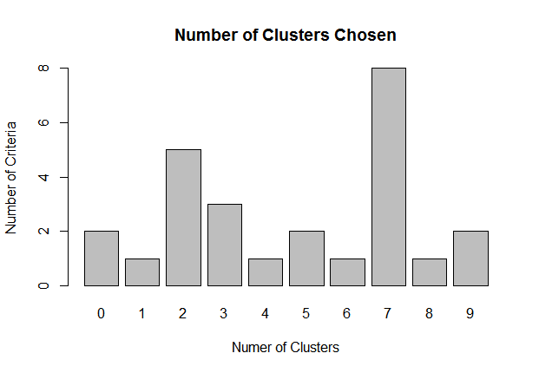
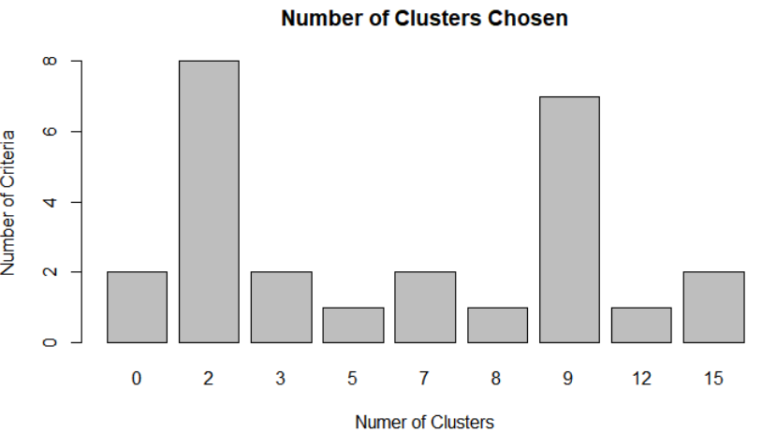
8. 12.
행복한 경기도를 위한 다산(茶山) 프로젝트 제안
Clustering 설명
진행사항
K-means에서 outlier, 이상치 처리에 효과적인 k-mediod로 바꾸면서 NbCluster 분석을 다시 해봤습니다. 결과는 이렇게 나왔습니다.
2가 가장 우세하고 9가 그 다음이라 9개의 군집으로 나눠보기로 했습니다.
전) k-means 방법. Factor 3개로 돌렸을 때
method=“k-means”
후) k-mediod 방법. Factor 5개로 돌렸을 때
method=“median”

Slide 2
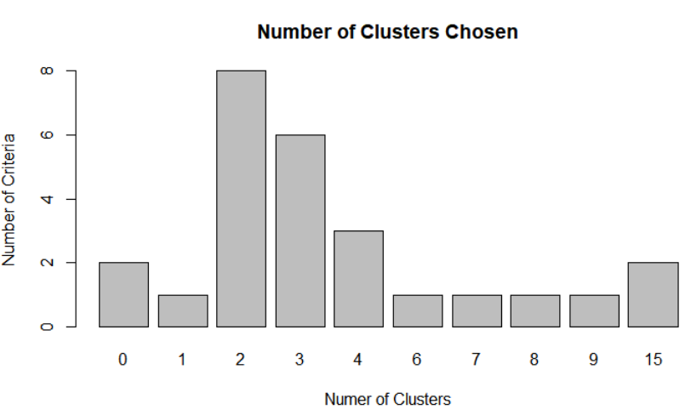
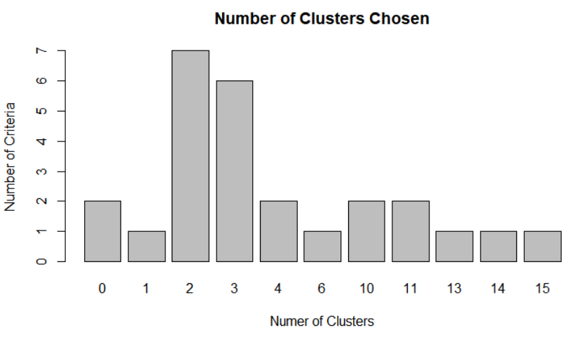
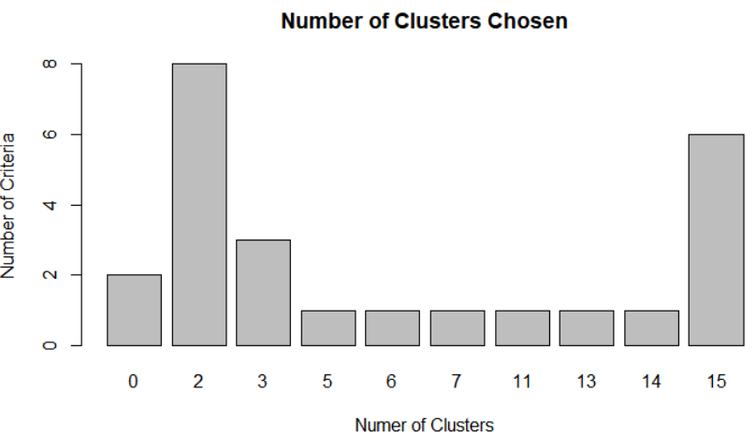
실패작들
한번 돌리는데 시간 엄청 잡아먹음

Slide 3
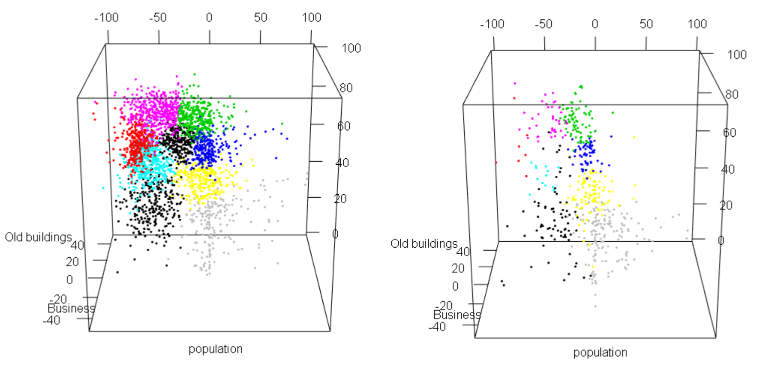
8. 12.
행복한 경기도를 위한 다산(茶山) 프로젝트 제안
Clustering 설명
진행사항
K=9로 나눈 k-mediod 방법을 사용한 결과입니다.
factor가 3개에서 5개로 바꿨기에 3D화면에선 구간이 조금씩 침범해 보입니다.
오른쪽 아래부분의 정확도가 별로 안 좋아 보입니다.(method=nnet) 정확도 구하는 건 아직 못했습니다.
경기도를 제외한 전국 경기도

Slide 4
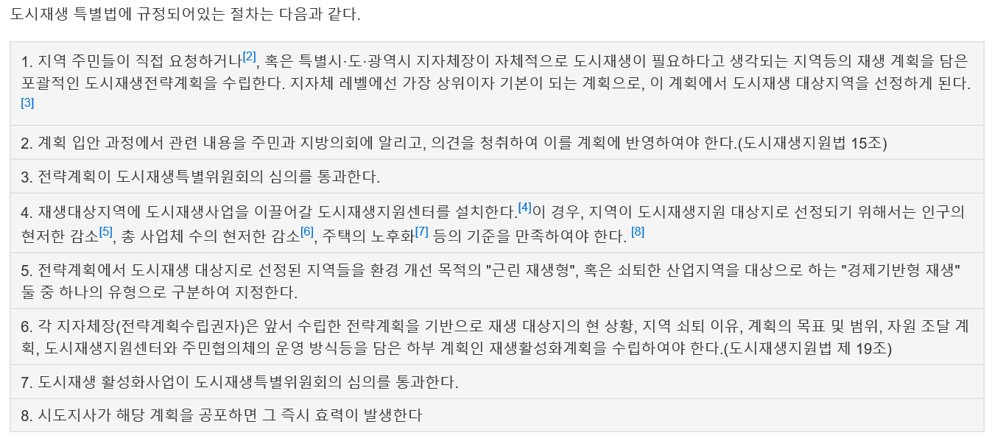
8. 12.
행복한 경기도를 위한 다산(茶山) 프로젝트 제안
Clustering 설명
진행사항
돌리면서 기다리는 시간에 도시재생을 검색했습니다
선정되기 위한 조건이 나와있고
근린 재생형, 경제기반형 두가지가 있음을 알 수 있습니다.
해외에선 쇠락한 공업지역을 중심으로 1970년대부터 이미 추진된 정책이며, 아시아에선 2002년 일본이 시작하였다.
국내엔 현재 공식적으로 추진되는 선도지역은 서울 13곳, 지방 63곳이다. http://www.city.go.kr/mobile/center/center/bannerList/list.do 여기 사이트 읽어보기 좋은 것 많음

Slide 5
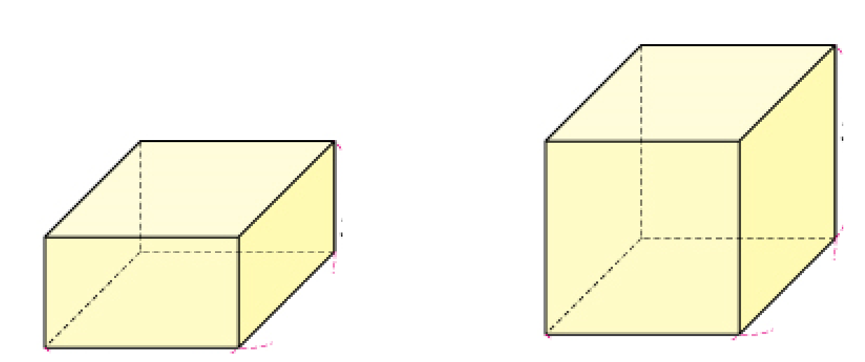
8. 12.
행복한 경기도를 위한 다산(茶山) 프로젝트 제안
Clustering 설명
Scailing에 대해
위에선 자주색에 선정지역이 많다곤 했지만 k=7에서 k=9로 늘리면서 검정색에도 많이 있게 됐습니다.
이게 군집할 때 세로로 길쭉한 모양이 돼서 생기는 문제인데 추천지역을 1~2개의 군집만으로 제시하고 싶어서 수정할 필요가 있었습니다.
인구증감비(-100~+100), 사업체증감비(-100~+100)에 맞춰 노후건물비(0~+100)를 2배 곱해서 클러스터링하면 결과가 예쁘게 나오는데 이런 방법에 대해서 어떻게 생각하시나요?
이런느낌?

Slide 6
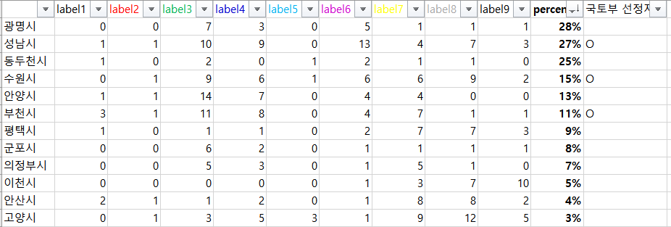
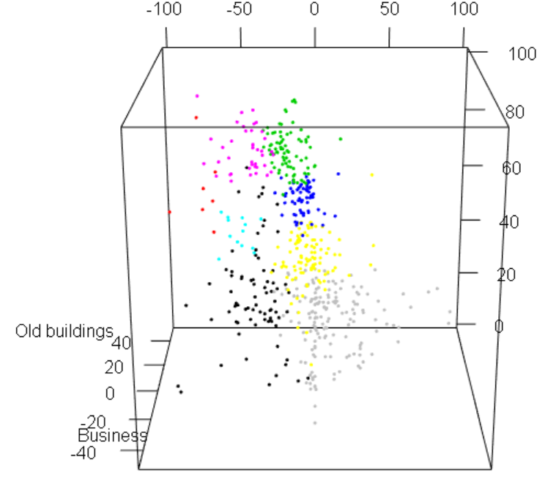
8. 12.
행복한 경기도를 위한 다산(茶山) 프로젝트 제안
Clustering 설명
진행사항
K-mediod. k=9. 노후건축비*2를 한 상태에서의 결과값입니다.
xlsx파일은 구글드라이브 도시쇠퇴모델 폴더에 있습니다.

